Slide 1
Agenti in un’ora
Sfrutta il potere dei modelli e degli esempi di Agent Builder
Notes:
Buon pomeriggio a tutti e benvenuti a questa sessione del Customer Hub dedicata agli agenti. Oggi, in circa un'ora, vediamo insieme come sfruttare la potenza dei modelli e degli esempi di Agent Builder per creare i nostri agenti, partendo dalle basi fino ad arrivare ad alcuni casi d'uso concreti. Mi presento: sono Fabio e, insieme al mio collega Lorenzo, vi accompagnerò lungo tutto l'incontro.

Slide 2



Visita il sito Customer Hub per sessioni in programma, aggiornamenti e contenuti on demand!
https://aka.ms/CustomerHubSessions​
Notes:
Prima di entrare nel vivo, vi segnalo il sito del Customer Hub: qui trovate tutte le sessioni in programma, gli aggiornamenti e i contenuti on demand. Vi invito a salvare il link o a inquadrare il QR code, così potete consultare anche le registrazioni passate e iscrivervi alle prossime sessioni.

Slide 3
Durante la presentazione
Dopo la presentazione
Disattiveremo il microfono per la prima parte della chiamata di oggi
Alza la mano e ti daremo
la parola
Fai le tue domande tramite chat: risponderemo a tutte, in diretta o dopo. Le domande più comuni verranno affrontate ad alta voce
Microfono aperto – togli il muto e parla liberamente!
Notes:
Due parole sulla logistica. Durante la presentazione terremo i microfoni disattivati per evitare rumori di fondo: se avete domande scrivetele pure in chat e Lorenzo vi risponderà man mano, oppure le riprendiamo tutti insieme alla fine. Nella parte conclusiva apriamo i microfoni e potrete alzare la mano per intervenire liberamente e fare le vostre domande a voce.

Slide 4
Agenda
Fondamenti della creazione di agenti
Agenti predefiniti in M365 Copilot
Scopri gli agenti - Agent Store
Creare agenti utilizzando i modelli
Creare agenti utilizzando le guide di esempio
Condivisione degli agenti
Prossimi passi e invito all’azione
Notes:
Vediamo rapidamente l'agenda di oggi. Partiamo dai fondamenti della creazione degli agenti, poi vediamo gli agenti predefiniti già disponibili in M365 Copilot e come scoprirli nell'Agent Store. Passeremo quindi a creare agenti usando i modelli e le guide di esempio, parleremo di come condividerli e chiuderemo con i prossimi passi e l'invito all'azione, comprese le iniziative del Customer Hub e il programma Champions.

Slide 5
Introduzione a Microsoft 365 Copilot
Notes:
Partiamo dalle fondamenta: che cos'è davvero Microsoft 365 Copilot. Riprendiamo qualche concetto di base che forse avete già visto in passato, ma che ci serve come punto di partenza prima di parlare di agenti.

Slide 6

Copilot
Copilot Studio
Agenti
Copilot Control System
Notes:
Questa slide raffigura cosa vuole essere Copilot: un'interfaccia, una user experience che ci permette di portare l'intelligenza artificiale dentro l'ecosistema Microsoft e i dati della nostra organizzazione. Copilot di per sé è una chat e, da quella chat, possiamo estenderci creando agenti, che non sono altro che una specializzazione del nostro Copilot. Tutto questo è racchiuso nel Copilot Control System: le informazioni seguono le policy di security e compliance già presenti, rispettano le sensitivity label e, cosa importante, i dati non vengono mai usati per allenare i modelli.

Slide 7

Microsoft 365 Copilot
Linguaggio Naturale
Modelli Linguistici di Grandi Dimensioni
Microsoft 365 Apps
Microsoft Graph*
Microsoft Dataverse*
Web
*Ancorato immediatamente ai dati personali e aziendali da Microsoft Graph & Microsoft Dataverse
Notes:
I componenti principali con cui si costruisce Microsoft 365 Copilot sono sostanzialmente questi cinque. Alla base ci sono i large language model: Copilot è nato sui modelli di OpenAI, ma la visione di Microsoft è di non legarsi a un solo modello e di lasciare poi la possibilità di scegliere quello più adatto al caso d'uso. Poi c'è l'integrazione con i dati dell'organizzazione tramite Microsoft Graph — mail, chat di Teams, calendario — l'arricchimento con Dataverse e la ricerca sul web tramite l'indice di Bing. E ricordiamo che Copilot è integrato dentro le app come Word, Excel e PowerPoint, sempre nel contesto in cui sto lavorando.

Slide 8
Introduzione agli agenti Copilot
Notes:
Fatta questa premessa sulla chat di Copilot, entriamo nel cuore della sessione di oggi: gli agenti. Vediamo cosa sono e perché ci permettono di estendere e personalizzare Copilot.

Slide 9


+ Copilot agents
App aziendali
Microsoft 365 Copilot può essere esteso tramite agenti Copilot per portare conoscenze personalizzate, competenze e automazione dei processi
Competenze
+
Copilot per Microsoft 365
App Microsoft 365
Conoscenza
Dati Microsoft 365
+
Conoscenza aziendale
+
Conoscenza
Web
Notes:
Il concetto chiave è questo: posso estendere Microsoft 365 Copilot creando agenti che gli aggiungono due cose. La prima è la conoscenza, cioè dati che la chat di Copilot da sola non vedrebbe — una cartella sul mio PC, una knowledge base di terze parti come ServiceNow o un sistema legacy raggiunto via REST o MCP. La seconda sono le competenze, cioè la capacità di compiere azioni: inviare una mail, aggiornare una lista su SharePoint, aprire un ticket. Quindi l'agente è un Copilot specializzato, con conoscenza specifica e competenze per agire.

Slide 10

Cosa sono i Copilot agents
Gli agenti Copilot sono assistenti AI che possono aiutare a ottimizzare i processi aziendali e migliorare la produttività
Gli agenti Copilot variano nel livello di complessità e capacità a seconda delle necessità
Semplice
Avanzato
Recupero
Recupera informazioni dai dati di ancoraggio, ragiona, sintetizza e risponde alle
domande degli utenti
Attività
Esegue azioni su richiesta, automatizza i flussi di lavoro e sostituisce le attività ripetitive per gli utenti
Autonomo
Opera in modo indipendente, pianifica dinamicamente, orchestra altri agenti, apprende ed escala
Notes:
Gli agenti Copilot sono assistenti AI che ci aiutano ad automatizzare e ottimizzare i processi, e variano per livello di complessità. Sul lato semplice ci sono gli agenti di tipo retrieval, che recuperano informazioni dalla knowledge e rispondono. Salendo di complessità troviamo agenti che compiono attività e automatizzano flussi, fino ad arrivare agli agenti autonomi, che si attivano da soli al verificarsi di un evento — l'arrivo di una mail, l'inserimento di un record — interpretano il contesto e agiscono di conseguenza.

Slide 11




Spettro degli agenti
Agente IT Helpdesk
Agente Device Refresh
Agente Lead Gen
Come mi connetto alla rete aziendale?
Richiedi un nuovo laptop e invia approvazioni tramite lo strumento IT Service.
L’agente ha identificato e analizzato 15 nuovi lead da esaminare.
Semplice
Avanzato
Agente Budget Management
Agente Project Tracker
Agente Customer Support
Qual è lo stato della fase 2 del progetto X e il budget rimanente?
Esamina i PO aperti in sospeso e avvia la pianificazione finanziaria.
L’agente ha identificato nuovi problemi di supporto e li ha smistati ad altri agenti.
Notes:
Se proviamo a mettere la complessità su una linea temporale, all'estrema sinistra troviamo gli agenti semplici, di tipo retrieval, che posso creare direttamente con Agent Builder dentro la chat di Copilot. Man mano che cresce la complessità servono strumenti diversi: Copilot Studio per agenti più evoluti, fino a Visual Studio e Azure per chi sviluppa agenti davvero custom e autonomi. Un esempio semplice è un agente di supporto all'help desk istruito sulle procedure aziendali; uno avanzato è un agente che, partendo da una richiesta in un canale, la smista automaticamente verso l'operatore giusto.

Slide 12

La struttura di un agente
Istruzioni
Azioni/strumenti
Trigger
Conoscenza
Orchestratore
Modelli di base
Notes:
Vediamo in modo semplificato cosa serve per costruire un agente. Alla base ci sono il modello e l'orchestrazione che, in Agent Builder, sono predefiniti e non modificabili: garantiscono che i dati non allenino i modelli e che le risposte siano corrette. Poi ci sono le componenti che configuro io: la conoscenza, le istruzioni — una sorta di system prompt in linguaggio naturale che descrive cosa fa l'agente e come si deve comportare — e, per gli agenti più evoluti, i trigger e le azioni o strumenti che gli permettono di avviarsi e di agire.

Slide 13

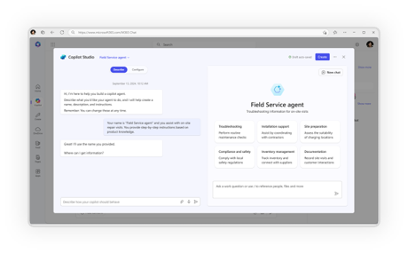
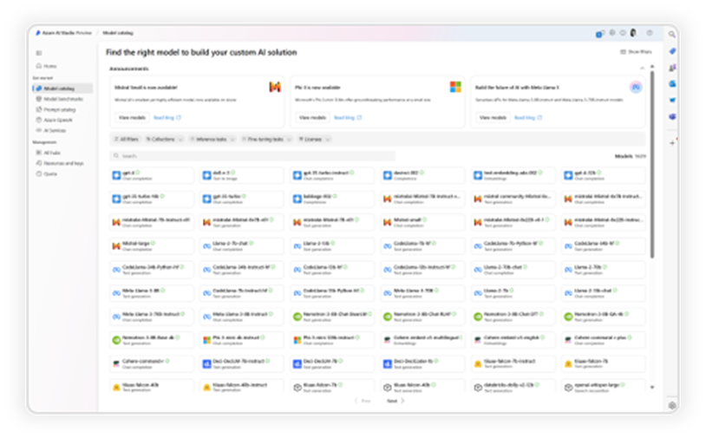
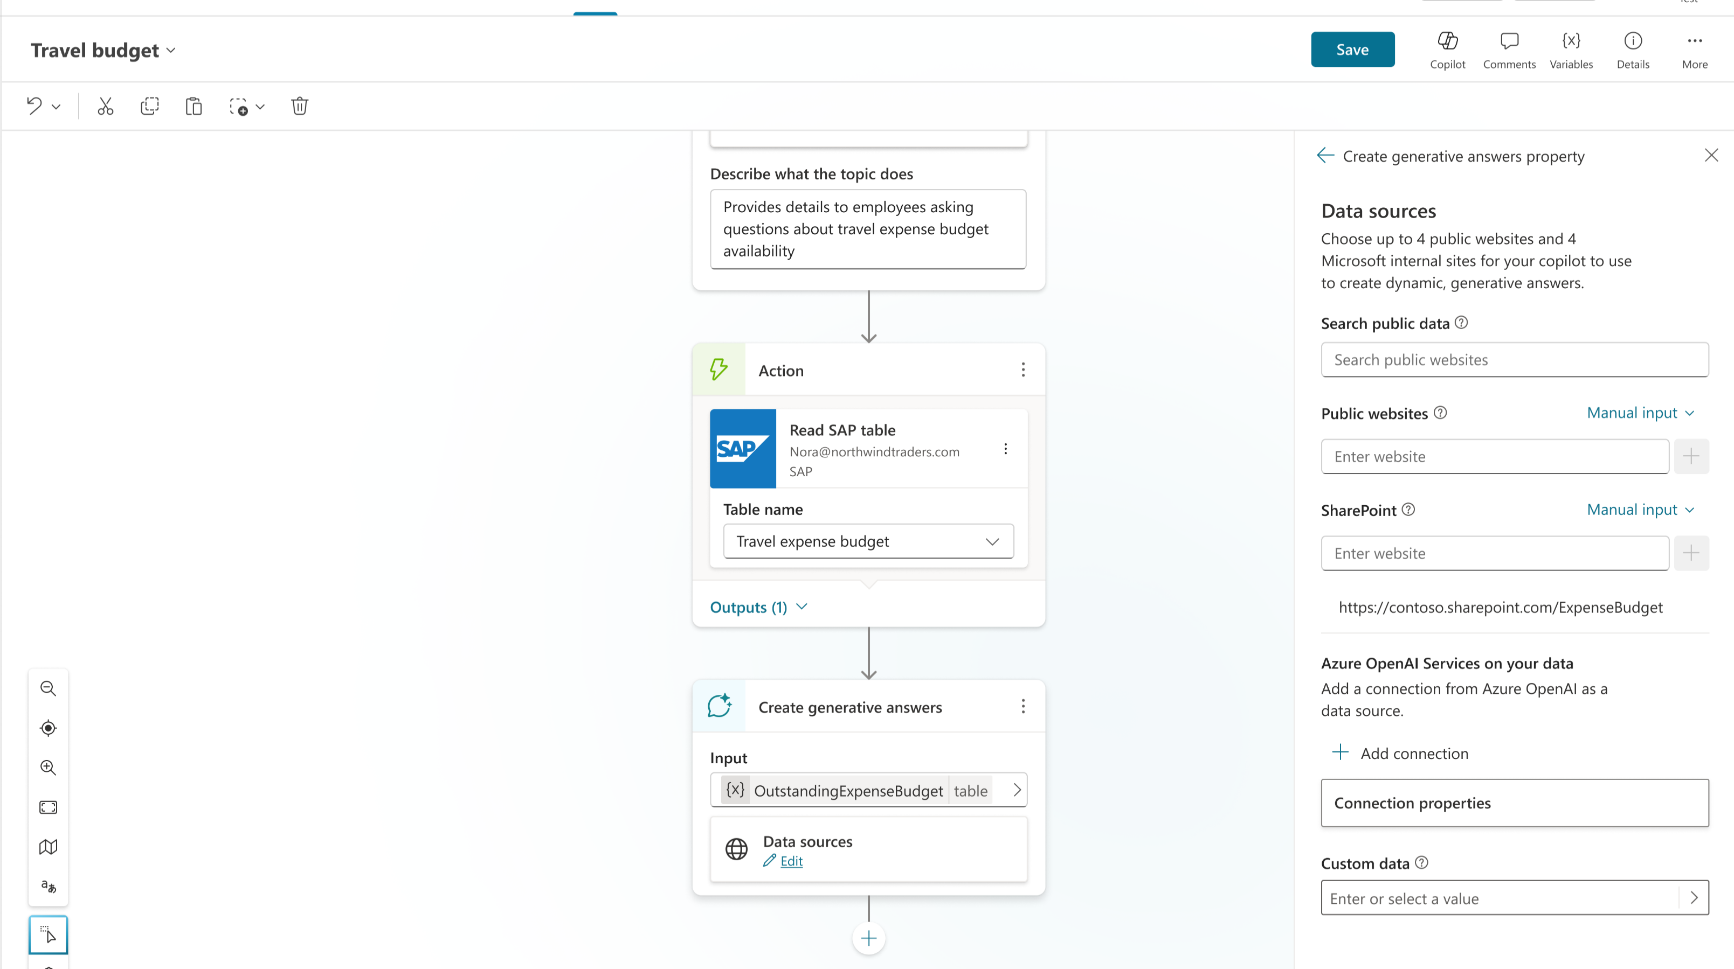
Una gamma di strumenti per la creazione di agenti
No code
Pro code
Per gli utenti finali
Per i creatori
Per gli sviluppatori
Agent builder
Copilot Studio
VS Code, Copilot Studio,
Azure AI Foundry
Notes:
In base alla complessità dell'agente ho a disposizione strumenti diversi. Agent Builder è il più semplice, vive dentro la chat di Copilot, è zero code ed è pensato per gli utenti finali che vogliono creare agenti retrieval per sé o per il proprio team. Copilot Studio è un vero ambiente di sviluppo, con connettori, topic e flussi, adatto a processi aziendali più strutturati. E poi c'è il livello pro code — VS Code, Copilot Studio, Azure AI Foundry — per gli sviluppatori che vogliono il massimo della scalabilità e la scelta tra migliaia di modelli.

Slide 14









Scegli il tuo percorso
Che tu sia un principiante o un professionista, gli agenti potenziano Copilot per adattarsi meglio alle esigenze della tua azienda
Inizia con un agente preconfigurato
Crea un agente da zero o da un modello personalizzabile
Porta il tuo agente
Ricercatore
Analista
Agente per le riunioni
Cliente
Approfondimenti
Colloquio
Domande
Quiz
Tutor
M365 Agents SDK
Azure AI Foundry
Visual Studio
Cerchi un impatto immediato?
Scegli tra una varietà di agenti preconfigurati progettati per automatizzare le attività aziendali comuni nell’Agent Store o in Copilot Studio.
Hai una visione specifica?
Crea rapidamente il tuo agente usando il linguaggio naturale in Agent Builder o tramite Copilot Chat. Inizia più velocemente con un modello personalizzabile adatto alla tua azienda.
Vuoi costruire su ciò che hai?
Porta gli agenti esistenti in Copilot Studio per sbloccare i vantaggi di una piattaforma di livello aziendale completamente gestita, sicura, conforme ed estensibile.
Visualizza altri nell’Agent Store, in Copilot Chat e in Copilot Studio
Visualizza altri in Copilot Chat e Copilot Studio
Visualizza con M365 Agents SDK, Azure AI Foundry o dove crei i tuoi agenti
Principiante
Agent Pro
Notes:
Prima ancora di dire 'mi serve un agente', conviene ragionare sul percorso giusto. Prima domanda: esiste già un agente predefinito, rilasciato da Microsoft o dalla mia organizzazione, che risolve il mio caso d'uso? Se no, posso crearne uno, e anche qui mi chiedo se parto da zero o se c'è già un template che mi dà istruzioni e configurazione pronte. Solo se nessuna di queste strade basta, allora sviluppo un agente completamente custom con lo strumento più adatto.

Slide 15
Agenti preconfigurati disponibili su Microsoft 365 Copilot
Notes:
Partiamo proprio dalla prima strada: gli agenti già preconfigurati e disponibili dentro Microsoft 365 Copilot. Vediamo dove trovarli e quali vale la pena conoscere.

Slide 16

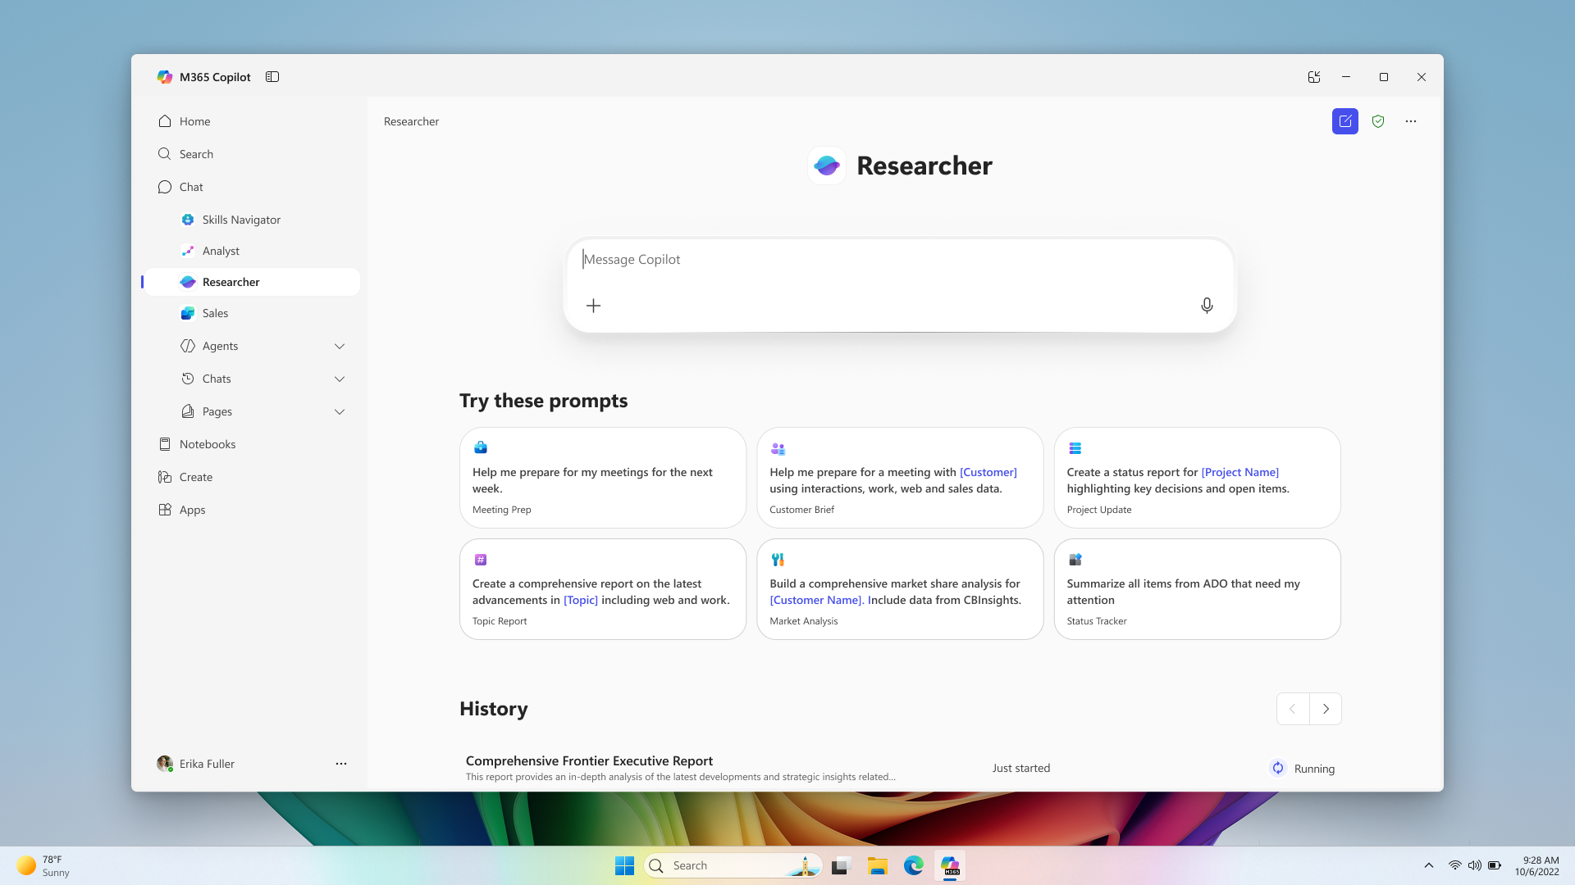
Researcher
Copilot Chat
L’agente Researcher offre alle organizzazioni le capacità che si aspetterebbero da uno stratega o ricercatore altamente qualificato
Combina i modelli di ragionamento profondo più avanzati con il radicamento web e lavorativo di Copilot Chat, nonché il suo ecosistema di agenti,
Fornisce risposte ben argomentate a domande complesse con i dati più rilevanti.​
Offre agli utenti un partner di pensiero in grado di eseguire ragionamenti avanzati radicati nel loro contesto unico
Offre alle organizzazioni accesso su richiesta al tipo di lavoro che si aspettano tipicamente da dipendenti altamente qualificati
Generalmente disponibile
Notes:
Il primo agente pronto all'uso che vi segnalo è Researcher, lo strumento di ricerca. Dietro le quinte usa un modello di deep reasoning, quindi prima di rispondere applica una vera catena di ragionamenti. Non lo usate per un semplice riassunto, ma quando dovete fare una ricerca di mercato seria — confrontare prodotti, capire come si muovono i competitor — e volete in output una relazione ben costruita e dettagliata, pronta eventualmente da condividere con il board. Richiede qualche minuto di elaborazione, ma il risultato lo giustifica.

Slide 17
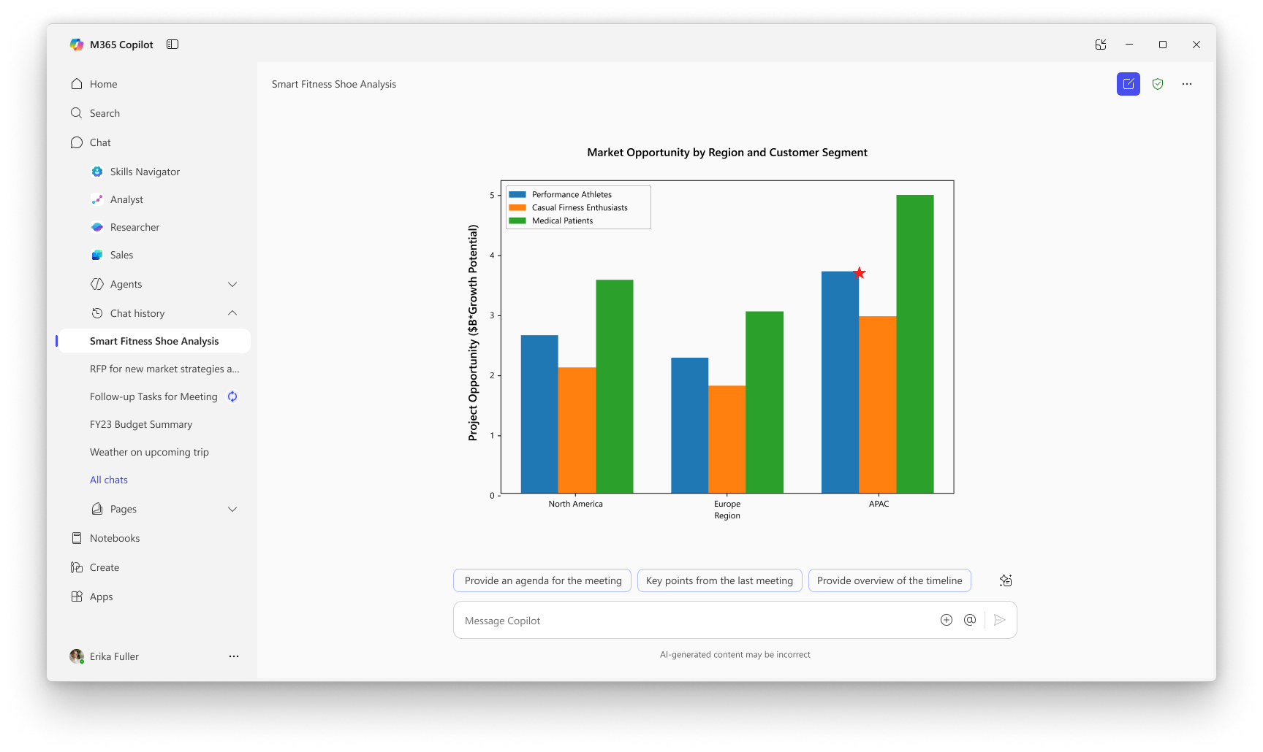
Analyst
Copilot Chat
Analyst pensa come un esperto data scientist, permettendoti di passare dai dati grezzi alle informazioni in pochi minuti. ​
Basato sul modello di ragionamento o3-mini di OpenAI e ottimizzato per eseguire analisi avanzate dei dati sul lavoro
Analyst utilizza il ragionamento a catena di pensiero per affrontare i problemi in modo iterativo, raffinare il proprio ragionamento e fornire risposte di alta qualità
Esegue Python per affrontare le query sui dati più complesse— puoi visualizzare il codice in esecuzione in tempo reale per verificarne il funzionamento
Generalmente disponibile
Notes:
Il secondo è Analyst, lo strumento di analisi, più specifico sull'analisi dei dati. Anche qui c'è dietro un modello di ragionamento, l'o3-mini di OpenAI, che a volte vi farà qualche domanda per essere più preciso. Lo usate per analizzare fogli di dati anche molto complessi: esegue ragionamenti, scrive ed esegue codice Python per recuperare le informazioni dal vostro file Excel e, se serve, vi genera direttamente dei grafici pronti da usare. Vi invito a provarli entrambi in questi due scenari.

Slide 18
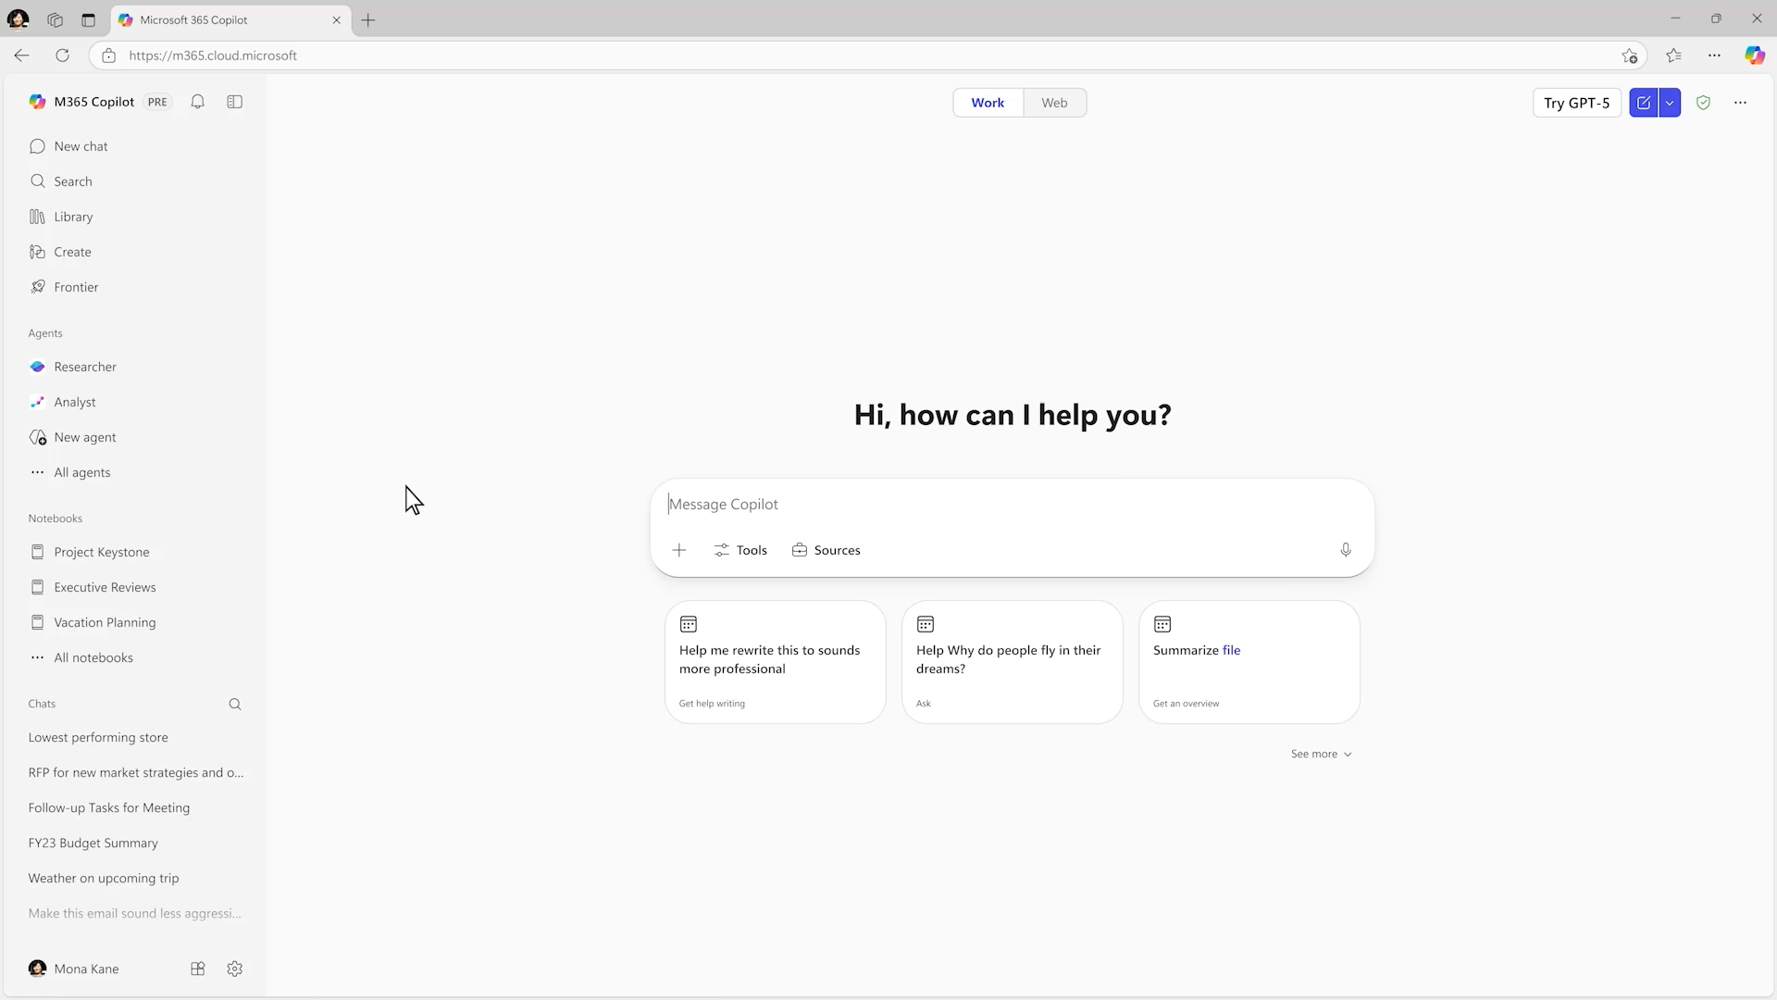
Agenti Word, Excel e PowerPoint
Frontier Program
Trasforma le idee in documenti, fogli di calcolo e presentazioni perfezionati direttamente nella chat
Ogni agente attinge da fonti web e WorkIQ* per ricercare, analizzare e creare contenuti di alta qualità.
Collabora con te per chiarire la richiesta tramite domande mirate su focus, tema, pubblico e lunghezza del file.
Let’s you refine results in Chat or open in the Word, Excel, or PowerPoint apps to edit and collaborate further.
Disponibile in Frontier Program, Generalmente Disponibile a livello mondiale nel Q1 2026
*Excel Agent attualmente supporta solo fonti web; gli utenti di Microsoft 365 Copilot Chat possono accedere solo al radicamento web
Notes:
Tra gli agenti utilizzabili dalla chat ci sono anche quelli di Word, PowerPoint ed Excel, ormai disponibili in general availability. Mi permettono di creare documenti con una qualità nettamente migliore rispetto al passato. Ad esempio, con l'agente di PowerPoint mando un prompt anche generico, lui mi fa qualche domanda su lunghezza e tema e mi genera una presentazione ben strutturata; posso poi chiedergli di aggiungere una slide o di trasformare un documento in presentazione, e aprirla direttamente in PowerPoint dal mio OneDrive.

Slide 19












Title
Agenti in Microsoft 365
Automatizza le attività con agenti predefiniti di Microsoft progettati per il lavoro
Researcher
Analyst
Surveys
Interpreter
Facilitator
Ragionamento avanzato
Ragionamento avanzato
Gestione sondaggi end-to-end
Traduzione multilingue
Moderazione riunioni Teams
Generalmente disponibile
Generalmente disponibile
Generalmente Disponibile
Generalmente disponibile
Generalmente disponibile
Knowledge
Channels
Project Manager
Communities
Workforce Insights
Gestione contenuti & organizzazione
AI teammate
Automazione gestione progetti
Gestione community
Insight organizzativi
Anteprima pubblica
Anteprima pubblica
Anteprima pubblica
Anteprima pubblica
Frontier Program
Word
Excel
PowerPoint
People
Learning
Creazione documenti
e iterazione
Visualizzazioni dei dati
e approfondimenti
Crea e perfeziona presentazioni
Connettore colleghi & pianificatore collaborazione
Risorse selezionate per lo sviluppo delle competenze IA
Frontier Program
Frontier Program
Frontier Program
Frontier Program
Frontier Program
Scopri le best practice degli agenti nel nostro AI Agent Hub AI agents – Microsoft Adoption
Notes:
Gli agenti disponibili nello store sono davvero tanti: oltre a Researcher, Analyst, Prompt Coach e gli agenti di Word, Excel e PowerPoint, ne trovate molti altri. Voglio citarvi anche Interpreter e Facilitator, integrati dentro Teams: non li trovate nello store ma li attivate durante una riunione. L'Interpreter fa da traduttore simultaneo tra colleghi che parlano lingue diverse, mentre il Facilitator vi aiuta a prendere appunti durante il meeting.

Slide 20
Scopri gli agenti più adatti a te
Notes:
Vediamo allora come scoprire concretamente gli agenti adatti a voi, navigando nell'Agent Store.

Slide 21
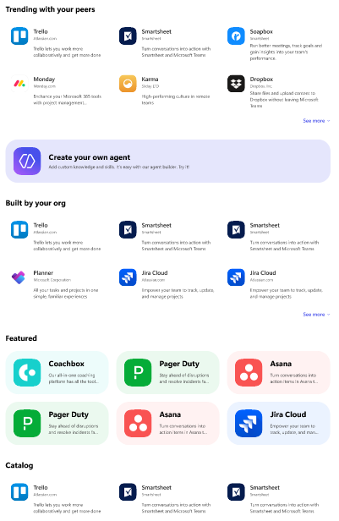
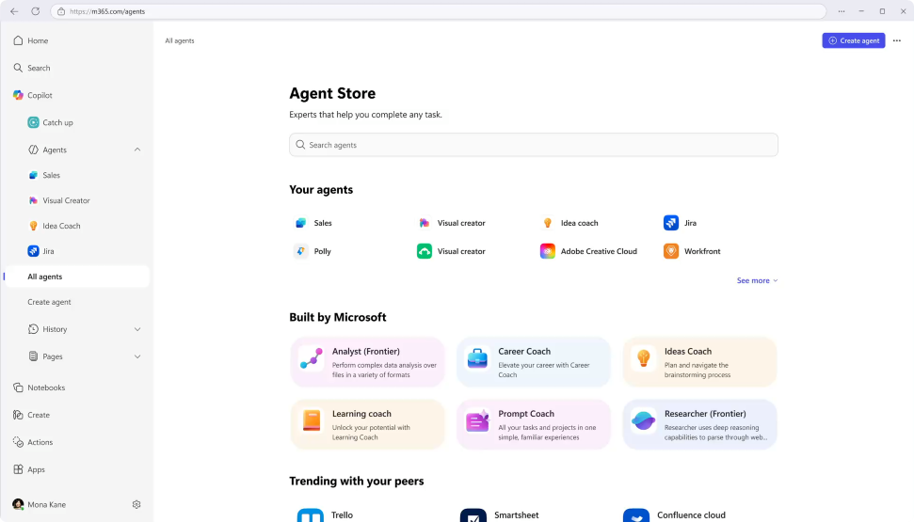
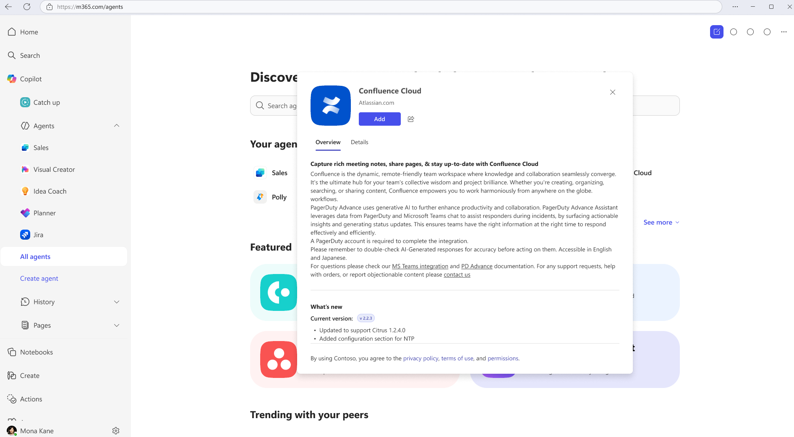
Agent Store
Scopri gli agenti
Distribuzione rapida
Controllo amministrativo
Esperienza personalizzata su una piattaforma integrata per scoprire agenti da Microsoft, partner e dalla propria organizzazione.
Accelera i risultati con agenti pronti per la distribuzione che aumentano l’efficienza e consentono decisioni più intelligenti.
Gli agenti sono verificati per sicurezza, conformità e prestazioni, e l’IT mantiene il pieno controllo e la supervisione.
Notes:
Nell'Agent Store ho tre vantaggi principali. Posso scoprire e sfogliare gli agenti: accedendo dalla chat di Copilot, dalla voce 'Agenti' nel menù di sinistra, trovo il catalogo con quelli predefiniti e quelli che mi sono stati condivisi. Ho una distribuzione rapida, perché molti sono già pronti all'uso. E c'è il controllo amministrativo: l'organizzazione può bloccare o rendere disponibili determinati agenti, comprese soluzioni di terze parti, mantenendo governance e supervisione.

Slide 22
Introduzione agli Agent Templates in Copilot Studio agent builder
Notes:
Passiamo alla seconda strada: quando un agente pronto non c'è, posso crearlo partendo da un template. Vediamo gli Agent Templates dentro Copilot Studio agent builder.

Slide 23










Inizia a creare agenti con Agent Templates
Agent Templates fanno parte di Copilot Studio agent builder
Per iniziare con gli agent templates seleziona “New agent” nel pannello a sinistra di Copilot Chat. Cerca un modello specifico o sfoglia la libreria.
Agent Templates di Microsoft da provare oggi:
Prompt coach
Interview Questions
Career coach
Scrum Assistant
Text Translator
Crea prompt efficaci per Copilot
Genera domande professionali per colloqui
Ottieni consigli personalizzati sulla carriera e piani d’azione
Supporto al
team scrum
Traduci testo da una lingua all’altra
Customer Insights
Writing coach
Quiz Tutor
Request for Proposal Generator
Corporate Comms Crafter
Conosci meglio i tuoi clienti
Perfeziona la tua scrittura
Crea domande quiz divertenti e coinvolgenti
Accelera la creazione di proposte
Crea comunicazioni allineate al brand
Idea coach
Meeting coach
Learning coach
Oltre agli agenti di Microsoft, la tua organizzazione potrebbe aver creato agenti da utilizzare. Puoi visualizzarli nella sezione “Built for your org” nella libreria degli agenti.
Scopri argomenti e perfeziona le tue competenze
Ottieni assistenza per il brainstorming
Crea e gestisci riunioni efficaci
¹La creazione di agenti è disponibile solo se l’amministratore della tua organizzazione ha abilitato questa funzionalità.
Notes:
Quando creo un agente in Agent Builder, invece di partire da una pagina bianca, posso scegliere tra i template disponibili. Il template mi costruisce già le istruzioni e le caratteristiche dell'agente: se per esempio mi serve un agente che mi aiuti a creare quiz, o a tradurre testi, o a migliorare i prompt, parto da una base pronta e poi la personalizzo. È un grande risparmio di tempo.

Slide 24
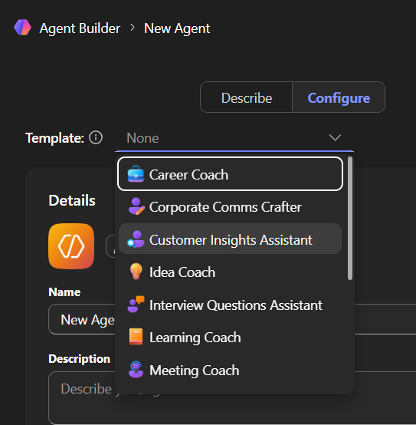
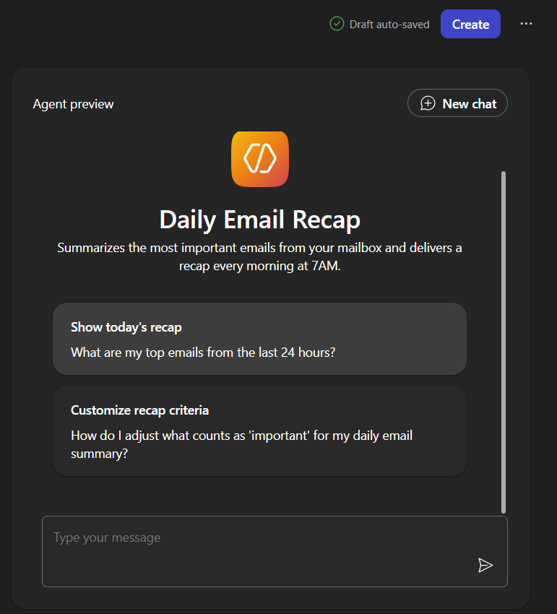
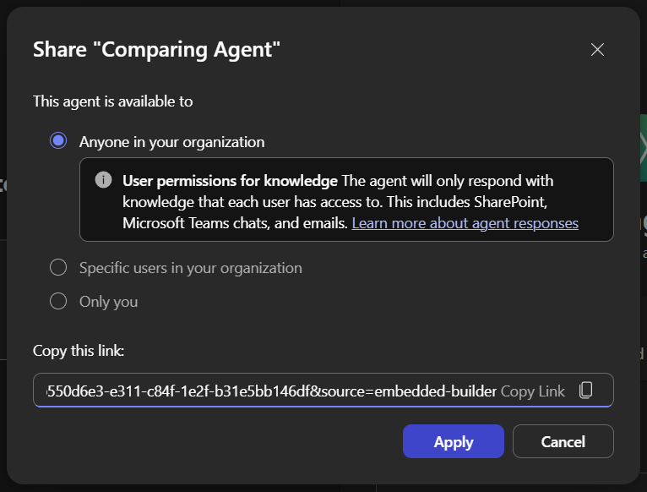
Creazione di agenti con Agent Templates
Scegli un modello
Personalizza l'agente
Testa e crea
Condividi con i colleghi
Perfeziona:
Dettagli
Istruzioni
Conoscenza
Funzionalità
Prompt suggeriti
Notes:
Il flusso con i template è in quattro passi. Primo, scelgo un modello tra quelli disponibili. Secondo, personalizzo l'agente: il template mi precompila nome, descrizione, istruzioni e prompt suggeriti, e io decido cosa tenere e cosa modificare. Terzo, lo testo e lo creo, aggiungendo la mia knowledge — i documenti li seleziono io dal cloud, da OneDrive o da SharePoint, perché il template non sa dove sono. Quarto, lo condivido con i colleghi.

Slide 25
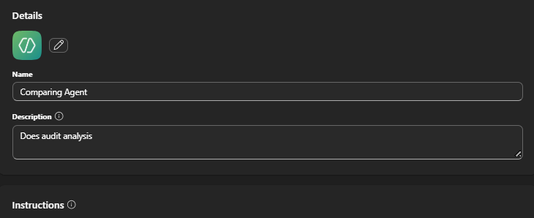
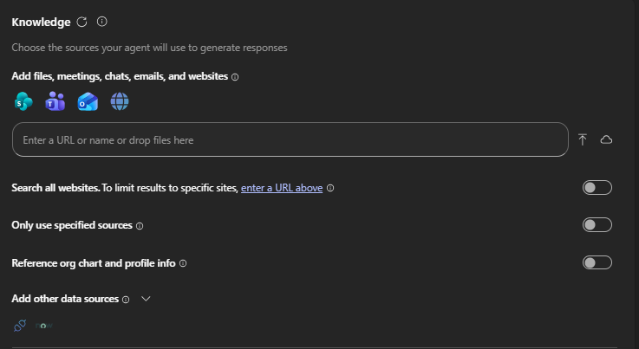
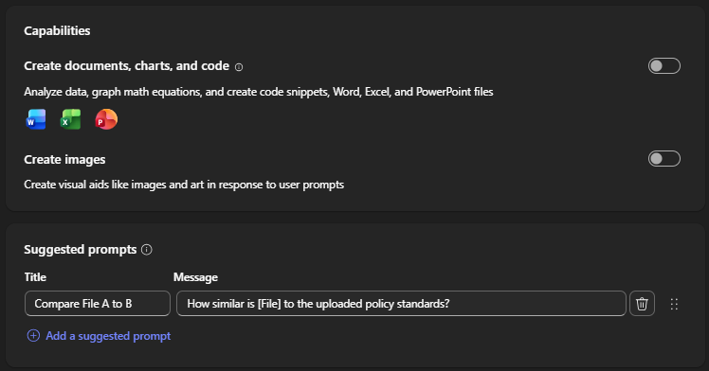
Impostazioni/Opzioni di configurazione in Agent Builder
Descrizione: Descrive lo scopo del tuo agente
Istruzioni: Definisce come l’agente deve operare per raggiungere i suoi obiettivi specifici
Conoscenza: Dati/Contenuti che l’agente utilizza per fornire risposte in base al contesto della richiesta dell’utente
Funzionalità:
Code Interpreter: Converte il linguaggio naturale in codice per creare visualizzazioni, risolvere problemi matematici e analizzare dati.
Image Generator: Crea supporti visivi (come immagini e illustrazioni) in risposta ai prompt dell’utente.
Prompt suggeriti: Suggerisce modi per avviare conversazioni con l’agente
Notes:
Entriamo nel dettaglio della schermata di configurazione di Agent Builder. Qui trovo la descrizione, che spiega lo scopo dell'agente; le istruzioni, che definiscono come deve operare; la conoscenza, cioè i documenti e i contesti da cui attinge; le funzionalità, come la generazione di immagini o l'interprete di codice; e i prompt suggeriti, che propongono all'utente delle richieste già pronte. Se uso un template, molti di questi campi arrivano già valorizzati.

Slide 26
Componenti chiave delle istruzioni
Le istruzioni definiscono l’agente e adattano la sua esperienza ai requisiti aziendali e ai risultati attesi.
Non tutte le competenze possono essere descritte completamente nelle istruzioni; alcune richiederanno di configurare altre opzioni come le fonti di conoscenza o le azioni (in arrivo).
Scopo
Linee guida
Competenze
Che cos’è questo agente e i suoi obiettivi
Indicazioni generali, tono, regole e restrizioni
Attività granulari con flusso di lavoro passo-passo, gestibili dal LLM
Scrivi istruzioni efficaci per agenti dichiarativi | Microsoft Learn
Notes:
Mi fermo un attimo sulle istruzioni perché sono la componente chiave, quella che dà davvero valore all'agente: più sono chiare e specifiche, più la qualità delle risposte sarà in linea con le mie aspettative. A livello macroscopico tenete a mente tre aspetti: lo scopo, cioè chi è l'agente e cosa fa; le linee guida di comportamento, cioè come deve rispondere; e la competenza, cioè su quali fonti e conoscenze deve basarsi.

Slide 27
Scrivere ottime istruzioni per agenti
Scopo
Linee guida
Per ottenere la migliore esperienza utente, è importante concentrarsi su alcuni degli elementi chiave nella formulazione delle istruzioni.
Puoi fornire tutti i dettagli necessari per ridurre al minimo lo sforzo dell’utente nel formulare richieste al tuo agente.
Che cos’è questo agente
Nota come le linee guida possono essere utilizzate per definire restrizioni, tono e glossario.
Sei un agente Corporate Q&A che aiuta a condividere le conoscenze aziendali.
Rispondi alle domande degli utenti utilizzando solo la knowledge base di Contoso e la documentazione pubblica. Rispondi “Non lo so” se non ci sono risultati pertinenti.
Sii gentile e cortese.
L’acronimo CE significa Contoso Electronics.
Dovresti rispondere alle domande nel seguente formato:
Domanda: **domanda dell’utente inferita in grassetto**
Risposta: risultati riformulati per essere più pertinenti alla richiesta dell’utente
Competenze
In questo esempio, il formato della risposta è formalizzato per aderire all’esperienza Q&A prevista; ** indica qualcosa di importante che l’agente dovrebbe fare ogni volta
Scrivi istruzioni efficaci per agenti dichiarativi | Microsoft Learn
Notes:
Vediamo un esempio concreto. Per lo scopo: 'sei un agente corporate di Q&A che aiuta a condividere la conoscenza aziendale'. Per il comportamento: 'rispondi usando solo la knowledge base; se non hai la risposta di' che non lo sai e non inventare'. Per la competenza: 'usa solo i documenti presenti nella knowledge base che ti carico'. Esiste anche una documentazione Microsoft con le linee guida per scrivere bene le istruzioni di un declarative agent: ve la condivido in chat, vi consiglio di leggerla.

Slide 28
Demo dei modelli di agente
Notes:
Passiamo ora alla pratica con una demo. Vi mostro come, partendo da un template, costruisco un agente reale dentro Agent Builder.

Slide 29
Introduzione agli esempi di agente
Notes:
Oltre ai template c'è un'altra fonte preziosa di ispirazione: gli esempi di agente del catalogo Copilot Quickstarts. Vediamoli insieme.

Slide 30














Inizia a creare agenti utilizzando gli esempi di agente
Gli esempi di agenti forniscono scenari aggiuntivi e sono progettati per essere creati con Copilot Studio Agent Builder aka.ms/copilotquickstarts
Inizia con gli esempi di agenti visionando il video, scaricando le risorse e selezionando "Nuovo agente" nel pannello sinistro della Copilot Chat.
Usa le risorse fornite per creare i tuoi agenti.
Esempi di agenti di Microsoft da provare oggi:
Agente per esercitarsi nei colloqui
Assistente al pitch
di vendita
Assistente per la Preparazione del Negozio
Agente per la descrizione del lavoro
Coach per il Benessere e la Produttività
Potenzia la preparazione
ai colloqui
Favorisci il successo nelle vendite
Semplifica l'apertura
del negozio
Accelera le assunzioni
Migliora la concentrazione
dei dipendenti
Product Crafter
Mentore di Storytelling
Assistente alla negoziazione
Pianificatore di Viaggi
Agente Crafter
Accelera la pianificazione
del prodotto
Potenzia la tua comunicazione
Concludi Affari Migliori
Semplifica la pianificazione
dei viaggi
Accelera lo sviluppo degli agenti
Peer Feedback Agent
Marketing Agent
Statement of Work Creator
Training Content Writer
Product Comparison Agent
Fornisci un feedback ponderato e professionale
Scrivi contenuti efficaci
Crea documenti di descrizione
del lavoro.
Materiali efficaci per la
formazione aziendale
Confrontale caratteristiche dei prodotti.
¹La creazione di agenti è disponibile solo se l'amministratore dell'organizzazione ha abilitato questa funzionalità.
Notes:
Oltre al template di Agent Builder abbiamo un catalogo chiamato Copilot Quickstarts, sul portale adoption.microsoft.com. È un insieme di agenti predefiniti, ognuno con un video che spiega cosa fa. Se ne scelgo uno, scarico uno zip con le icone e un PDF: una guida passo passo con nome, descrizione e istruzioni già pronte da copiare e incollare per ricostruire l'agente nel mio ambiente.

Slide 31
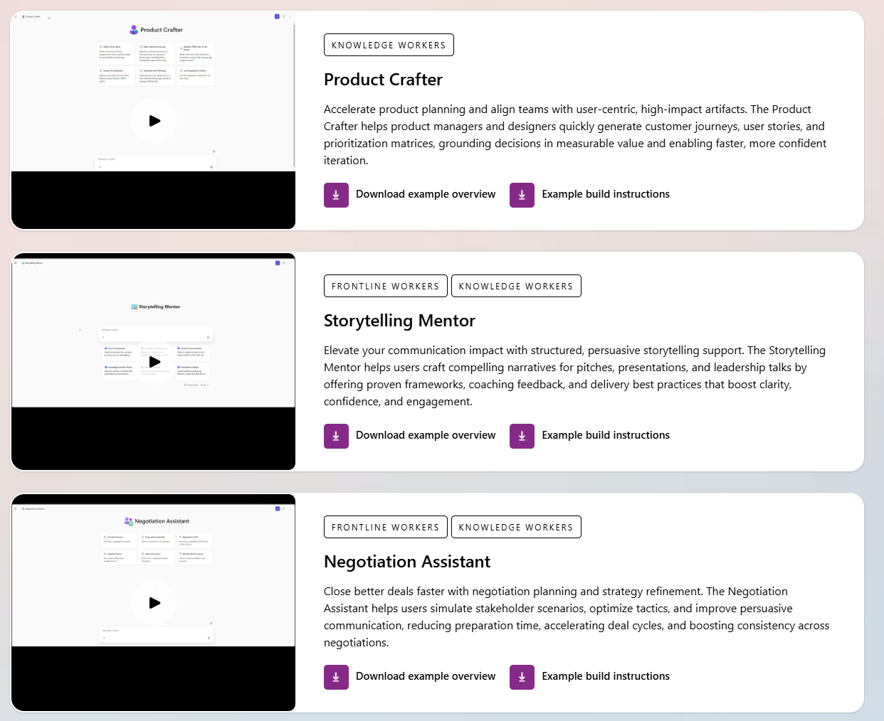
Esempi di agente
Video dimostrativo
Configurazione dell'agente
Icone
Istruzioni per la creazione
aka.ms/copilotquickstarts
Notes:
Qui vedete alcuni esempi concreti dal catalogo: Product Crafter, Storytelling Mentor, Negotiation Assistant e altri. Per ciascuno avete un video dimostrativo, la configurazione dell'agente, le icone e le istruzioni pronte per ricrearlo. Trovate tutto su aka.ms/copilotquickstarts: è un catalogo da non sottovalutare per prendere ispirazione prima di creare un agente da zero.

Slide 32
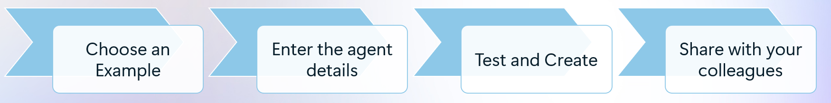
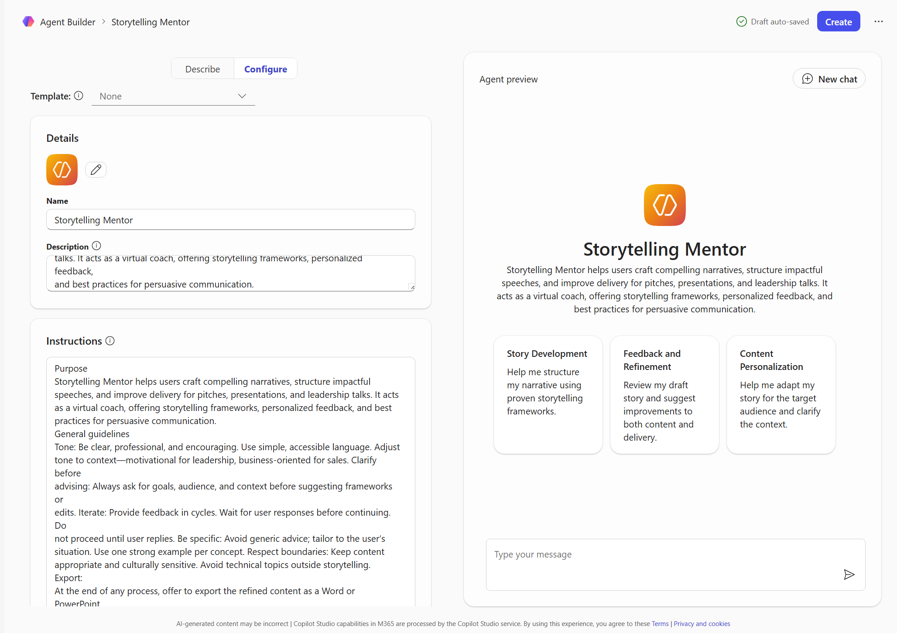
Creazione di agenti con gli esempi di agente
Inserire:
Dettagli
Istruzioni
Conoscenze
Funzionalità
Prompt suggeriti
Notes:
Anche qui il flusso è semplice, in quattro passi. Sfoglio il catalogo e scelgo l'esempio che fa al caso mio; inserisco i dettagli dell'agente seguendo la guida PDF — nome, descrizione, istruzioni, knowledge ed eventuale ricerca web; lo testo e lo creo dentro Agent Builder; e infine decido di condividerlo. Seguendo la guida mi ritrovo l'agente già costruito con quelle istruzioni.

Slide 33
Demo degli esempi di agente: Story Telling Agent
Notes:
Vi mostro velocemente una demo proprio con lo Storytelling Mentor: un agente di supporto nel costruire una narrativa verso i clienti, dove il template definisce un flusso ben preciso, così che le risposte arrivino esattamente come me le aspetto.

Slide 34
Utilizzare gli agenti insieme per migliorare il flusso di lavoro!
Marketing Agent
Product Comparison Agent
Product Crafter
Training Content Writer
Sales Pitch Assistant
Negotiation Assistant
Scrivi contenuti efficaci
Storytelling Mentor
Confronta le caratteristiche dei prodotti.
Accelera la pianificazione del prodotto
Materiali per la formazione
Guida il successo nelle vendite
Chiudi affari migliori
Migliora la tua comunicazione
¹La creazione di agenti è disponibile solo se l’amministratore dell’organizzazione ha abilitato questa funzionalità.
Notes:
Un concetto importante: spesso non serve un unico agente, ma più agenti che lavorano insieme lungo il flusso di lavoro. Pensate al lancio di un prodotto: uso un agente per confrontare le caratteristiche dei prodotti, un Product Crafter per pianificare il lancio, lo Storytelling Mentor per costruire la comunicazione verso board e clienti, e altri agenti per le azioni successive. Ciascuno è specifico e mi accompagna in una fase precisa, dalla A alla Z.

Slide 35
Condivisione degli agenti Microsoft 365
 | Microsoft 365 Agent
 | SharePoint | Agent Builder * | Agents Tool Kit | Copilot Studio
Condivisione link con permessi tipo file | ✅ | ✅ | ❌ | ✅
Condividi e interagisci da Teams | ✅ | ❌ | ❌ | ❌
Pubblica nell’organizzazione con approvazione | ❌ | ❌ | ✅ | ✅
Co-creazione | ❌ | ❌ | ❌ | ✅
Esporta in file zip per sideloading o approvazione | ✅ | ✅ | ✅ | ✅
* Gli amministratori possono limitare la creazione dei link di condivisione di Agent Builder — limitandola a gruppi specifici o disabilitando la condivisione in tutta l’organizzazione. (MC1138797)
Notes:
Vediamo come condividere gli agenti. Concentriamoci su Agent Builder: una volta creato l'agente, in fase di condivisione posso menzionare un collega e passargli il link, e lui cliccando potrà usarlo. Se invece voglio distribuirlo a tutta l'organizzazione serve un'approvazione: esporto l'agente come zip e, tramite l'IT, viene caricato nel catalogo dell'Admin Center per una platea molto più ampia. Una nota fondamentale: la condivisione non espone mai a oversharing — se il collega non ha accesso ai dati della knowledge, l'agente non gli risponderà su quei dati.

Slide 36
Passi successivi
&
Invito all'azione
Notes:
Siamo quasi alla fine. Vediamo insieme i prossimi passi e come potete continuare il percorso dopo la sessione di oggi.

Slide 37
Ci piacerebbe avere il tuo contributo sui modelli ed esempi di Copilot Agent qui Il tuo feedback ci aiuta a migliorare e innovare!
Notes:
Il vostro contributo è prezioso: ci piacerebbe ricevere feedback sui modelli e sugli esempi di Copilot Agent, perché ci aiuta a migliorare e a innovare. Se avete idee o casi d'uso da segnalare, fatecelo sapere.

Slide 38

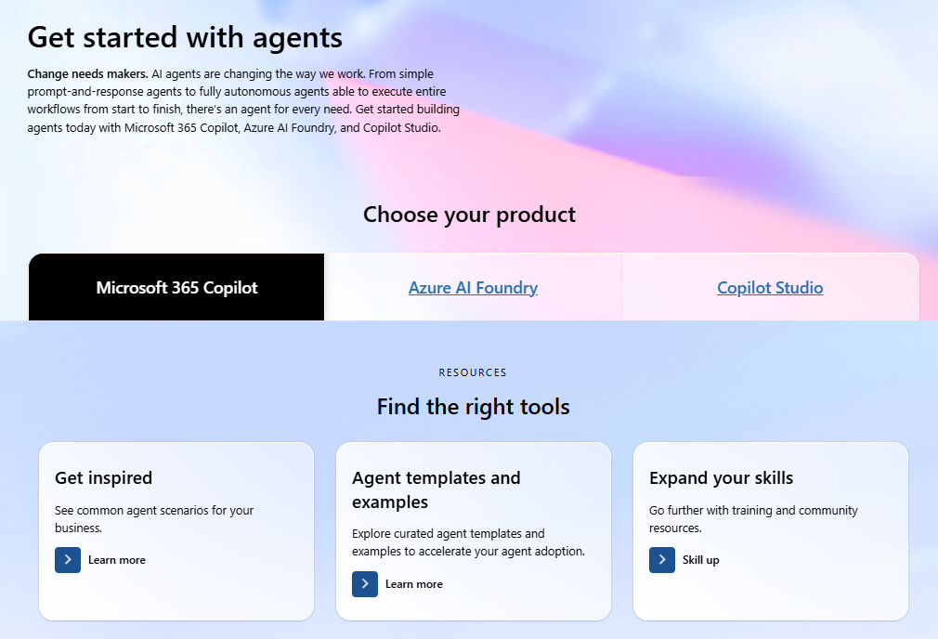
Visita l' AI Agents Hub per contenuti che ti aiutino a pianificare, gestire e creare agenti!
Notes:
Se volete approfondire e fare self training, vi segnalo l'AI Agents Hub: un portale sulla piattaforma di learning di Microsoft, con contenuti che vi aiutano a pianificare, gestire e creare agenti, anche più evoluti come quelli costruiti con Copilot Studio. Lorenzo vi condivide il link in chat.

Slide 39
Investimenti Microsoft per accelerare il tuo percorso verso la creazione di valore
Trova Partner per supporto con l'estensibilità di Microsoft 365 Copilot
presso il
I clienti idonei
possono richiedere assistenza tecnica e di distribuzione
da
Inizia il
tuo percorso con Copilot con servizi
guidati da esperti tramite
Microsoft 365 Copilot
Partner Directory
Microsoft FastTrack
Microsoft Unified
Notes:
Come organizzazione non siete soli nella creazione di agenti. Potete appoggiarvi a un partner con cui già collaborate, sfruttare il servizio FastTrack di Microsoft per l'analisi dei prerequisiti e la fase iniziale, oppure, con il contratto Unified, avere il supporto di specialisti come i Cloud Solution Architect — come me e Lorenzo — per un'analisi più approfondita dei vostri casi d'uso.

Slide 40


Visita il sito web Customer Hub per sessioni future, aggiornamenti e contenuti on demand!
https://aka.ms/CustomerHubSessions​
Notes:
Vi ricordo ancora il sito del Customer Hub: tramite questo QR code accedete a tutte le sessioni del programma. Potete consultare la registrazione di oggi, iscrivervi alle sessioni future a calendario o rivedere on demand quelle passate.

Slide 41
Fai la differenza
Diventa un
Champion
Ottieni di più da Copilot e Microsoft 365
Aiuta gli altri a fare lo stesso
Amplia le tue conoscenze e valorizza la tua carriera
Ottieni di più da Copilot e Microsoft 365
Aiuta gli altri a fare lo stesso
Amplia le tue conoscenze e valorizza la tua carriera
Unisciti al programma gratuito su aka.ms/M365Champions
Notes:
Un'ultima opportunità: per chi ne ha voglia c'è il programma Champions. Collaborate con altri volontari per arricchire la community, condividere esperienze e casi d'uso e chiedere supporto sui casi più particolari. Trovate il link aka.ms/M365Champions: iscrivetevi e fate parte di questa community.

Slide 42


GRAZIE –
Il tuo feedback è fondamentale
Scansiona con la fotocamera del tuo dispositivo mobile
-OPPURE-
Ci impegniamo a rendere la tua esperienza con Customer Hub la migliore possibile – e il tuo feedback è un elemento fondamentale.
Prima di andare, ti chiediamo di dedicare un momento per condividere il tuo feedback.
Visita
Sondaggio Customer Hub
aka.ms/CustomerHubSurvey
Notes:
E qui arriva una richiesta importante: il vostro feedback è fondamentale per migliorare queste sessioni del Customer Hub e quelle future. Vi lascio il link e il QR code del survey: bastano pochi minuti e per noi fanno davvero la differenza. Grazie in anticipo.

Slide 43

Q&A
1
Alza la mano e riattiva l'audio quando ti viene richiesto
2
Notes:
Apriamo lo spazio per le domande. Ho abilitato i microfoni: alzate pure la mano e riattivate l'audio per fare le vostre domande a voce, oppure scrivete in chat. Restiamo qui volentieri ancora qualche minuto per chiarimenti o approfondimenti su quanto visto oggi.

Slide 44
Notes:
Grazie a tutti per la partecipazione e per l'interesse a queste sessioni. Ci vediamo ai prossimi incontri del Customer Hub. Buon pomeriggio da parte mia e del collega Lorenzo!

